Slide 1
1.5 全概率公式与贝叶斯公式
全概率公式和贝叶斯公式主要用于计算比较复杂事件的概率,它们实质上是加法公式和乘法公式的综合运用.
综合运用
加法公式
P(A+B)=P(A)+P(B)
A、B互斥
乘法公式
P(AB)= P(A)P(B|A)
P(A)>0

Slide 2
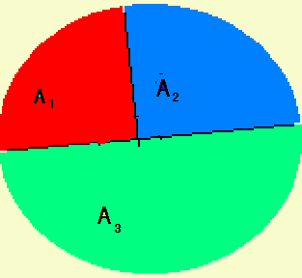
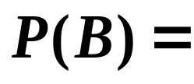
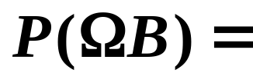
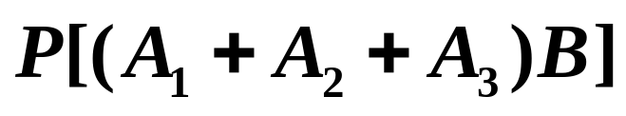
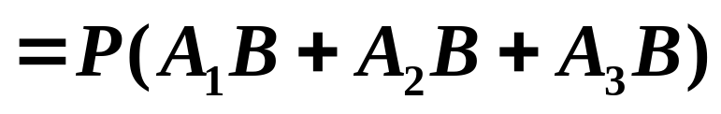
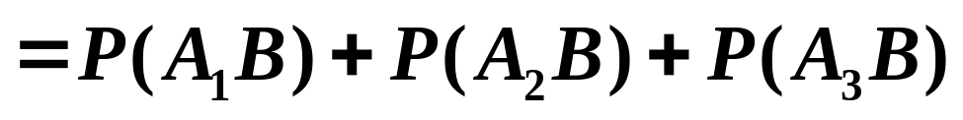
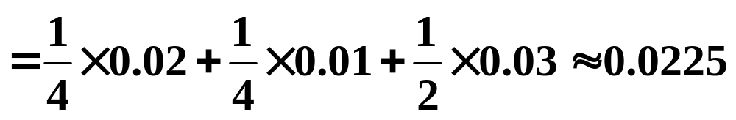
引例 市场上有甲、乙、丙三家工厂生产的同一品牌产品,三家工厂的市场占有率分别为1/4、1/4、1/2,次品率分别为2％、1％、3％，试求市场上该品牌产品的次品率。
解 设A₁、A₂、A₃ 分别表示“买到一件甲、乙、丙厂产品”, B=“买到一件次品”.
B

Slide 3
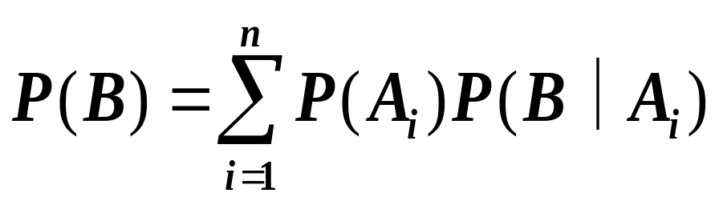
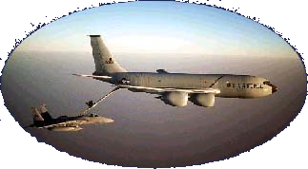
一、全概率公式
定理: 设事件A₁, A₂, …, A_{n}构成完备事件组, 且
P(A_{i})>0 (i=1, 2, …, n), 则对任一事件B, 有
例1 甲、乙、丙三人同时对飞机进行射击, 三人击中的概率分别为0.4、0.5、0.7. 飞机被一人击中而击落的概率为0.2,被两人击中而击落的概率为0.6, 若三人都击中, 飞机必定被击落, 求飞机被击落的概率。
完备事件组？事件B ？

Slide 4
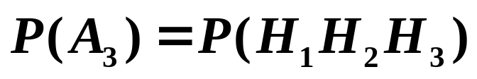
设A_{i}=“飞机被i人击中”(i=0,1,2,3), B=“飞机被击落”
依题意,
为求P(A_{i} ), 设 H_{i}={飞机被第i人击中} (i=1,2,3)
=0.4×0.5×0.3+
0.6×0.5×0.3+
0.6×0.5×0.7=0.36
=0.4×0.5×0.3+
0.4×0.5×0.7+
0.6×0.5×0.7=0.41
=0.4×0.5×0.7=0.14
于是
即飞机被击落的概率为0.458。

Slide 5
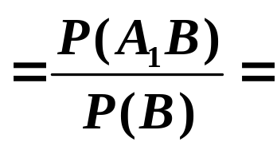
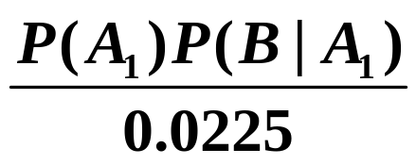
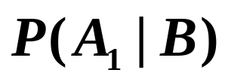
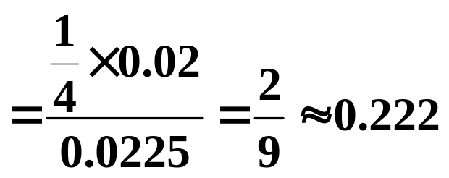
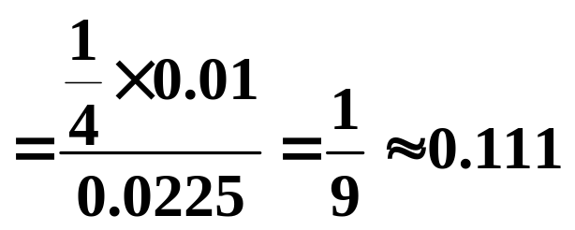
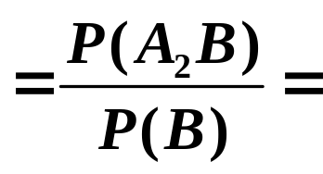
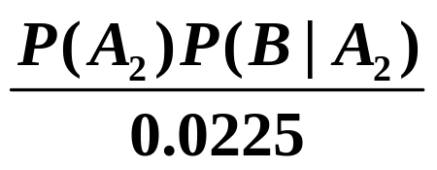
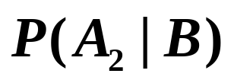
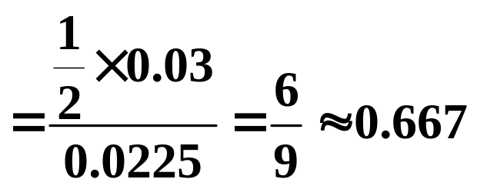


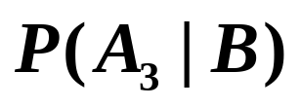
实际中还有一类问题——已知结果求原因
引例(续)某产品甲、乙、丙厂市场占有率1/4、1/4、1/2,次品率2％、1％、3％,(1)求市场上该品牌产品次品率(0.0225);(2)现买到一件产品为次品,求它由甲厂生产的概率.
解
B

Slide 6
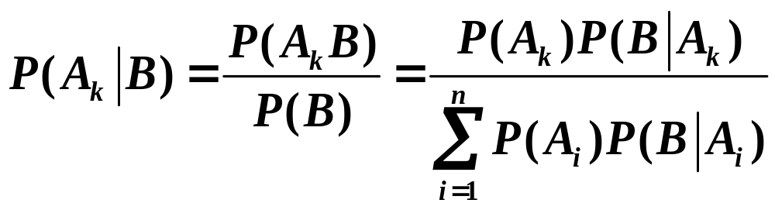
二、贝叶斯公式
定理: 设事件A₁, A₂, …, A_{n}构成完备事件组,且
P(A_{i})>0(i=1, 2, …, n), 对事件B, 若P(B)>0, 则有
(k=1, 2, …, n)
该公式于1763年由贝叶斯(Bayes)给出.它是在观察到事件B已发生的条件下,寻找导致B发生的每个原因的概率.这类问题在实际中更常见.

Slide 7
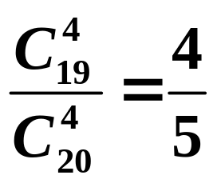
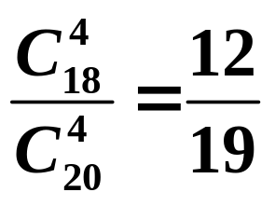
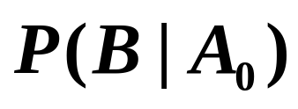
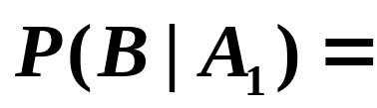
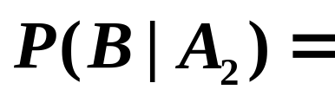
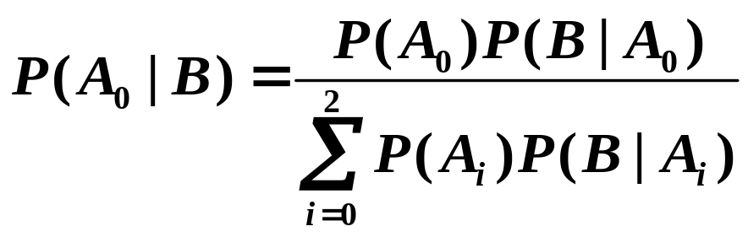
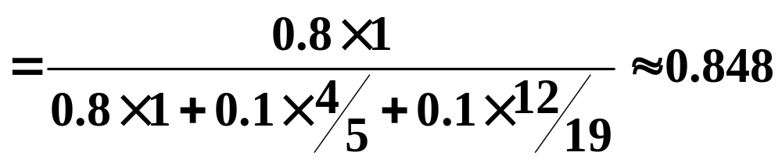
例2 商店论箱出售玻璃杯,每箱20只,其中每箱含0,1,2只次品的概率分别为0.8, 0.1,0.1,某顾客选中一箱,从中任选4只检查,结果都是好的,便买下了这一箱. 问这一箱不含次品的概率是多少?
解:设A_{i}=“任取一箱,含i只次品”(i=0,1,2),
完备事件组？事件B ？
B=“从一箱中任取4只检查,结果都是好的”
由已知:P(A₀)=0.8, P(A₁)=0.1, P(A₂)=0.1
=1
由Bayes公式:

Slide 8

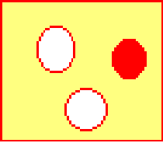
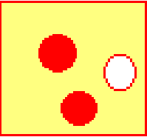
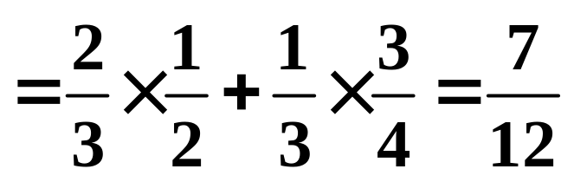
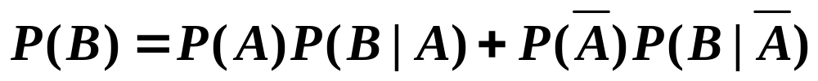
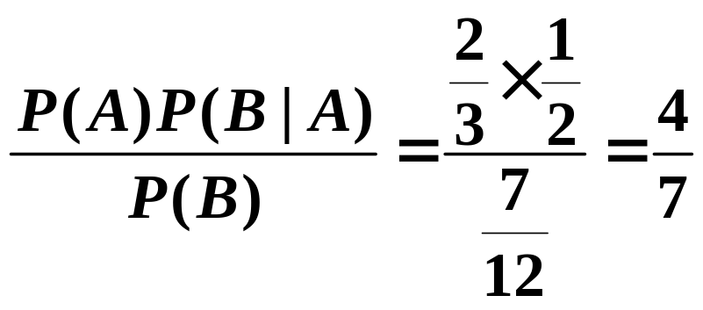
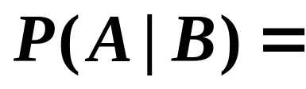
例3 设甲袋中有2个白球,1个红球,乙袋中有2个红球,1个白球,手感上均无区别.今从甲袋任取一球放入乙袋,搅匀后再从乙袋任取一球,求此球是红球的概率;若已知取到红球,求从甲袋放入乙袋的是白球的概率.
⇒
甲
乙
解:设A=“从甲袋放入乙袋的是白球”, B=“从乙袋中任取一球是红球”

Slide 9
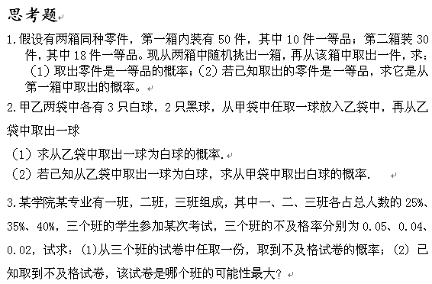

Slide 10
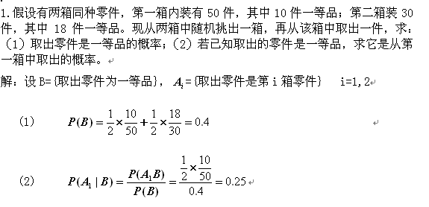

Slide 11
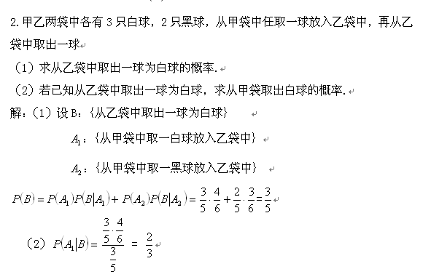

Slide 12
